Slide 1
Уважаемые коллеги!
Вашему вниманию предоставляется
краткий отчет
деятельности профсоюза
МБОУ «СОШ №2»
за 2013-2014 учебный год.

Slide 2
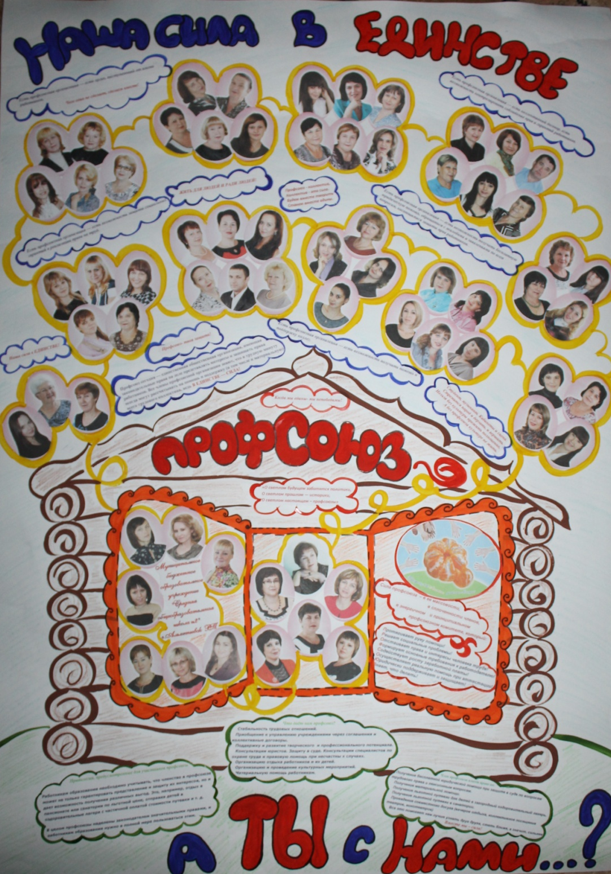
О светлом
будущем
заботятся
политики,
о светлом
прошлом –
историки,
О светлом
настоящем –
Профсоюзы…

Slide 3
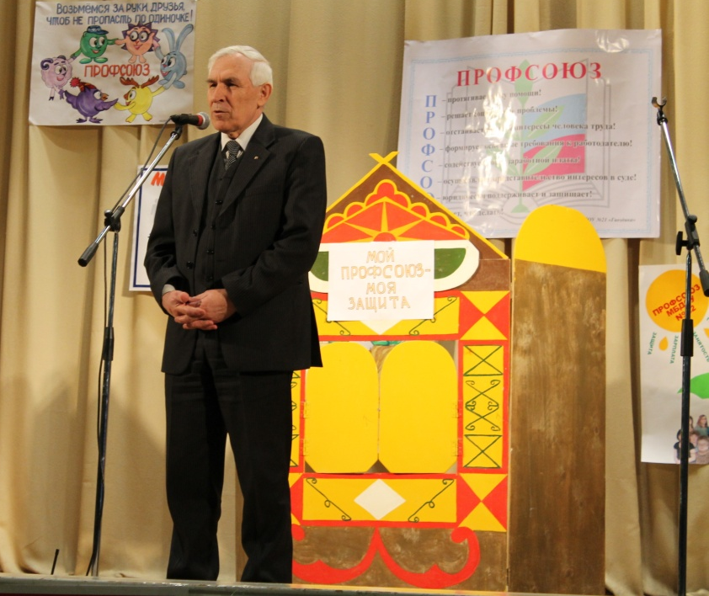
Наша агитбригада «Апельсин»
приняла участие в конкурсе
«Мой Профсоюз – моя защита»
среди профсоюзных учреждений образования
Альметьевского муниципального района и
победила в номинации
«Оригинальность раскрытия темы»!

Slide 4
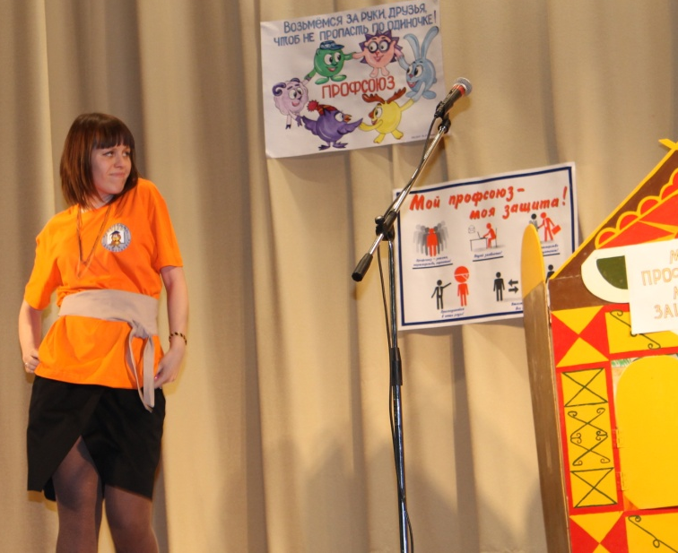
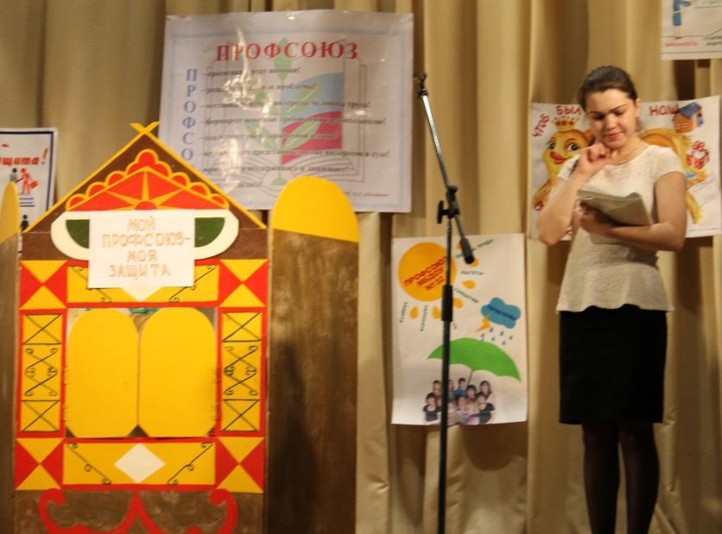
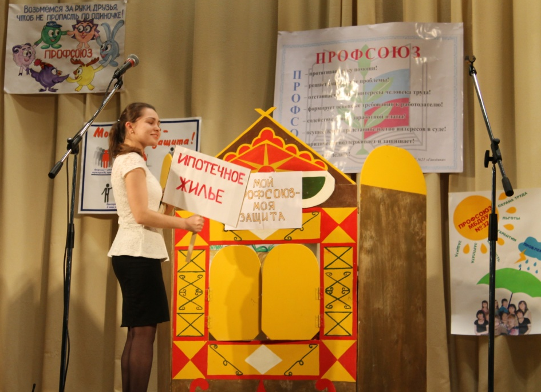
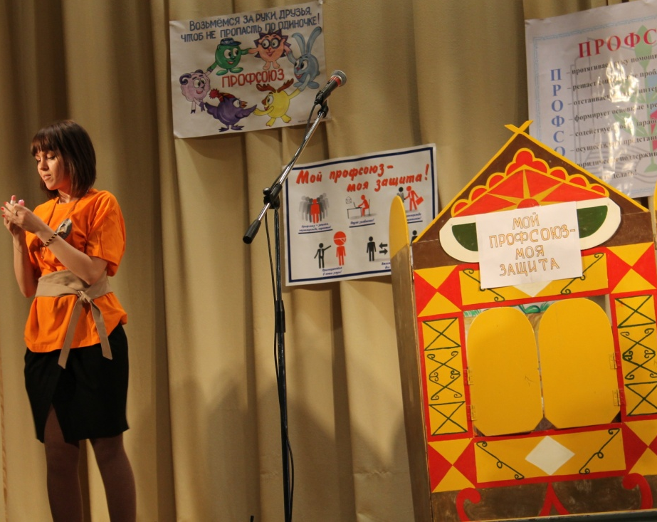
Команда «Апельсин»
Юлия Алексеевна и Фарида Муллануровна

Slide 5
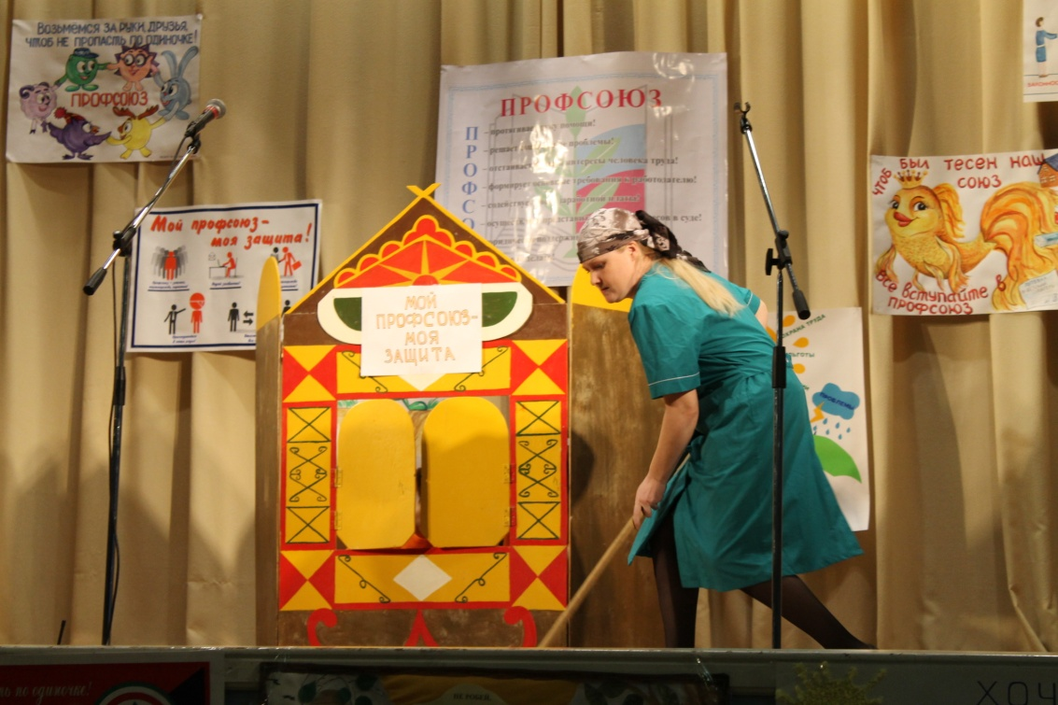
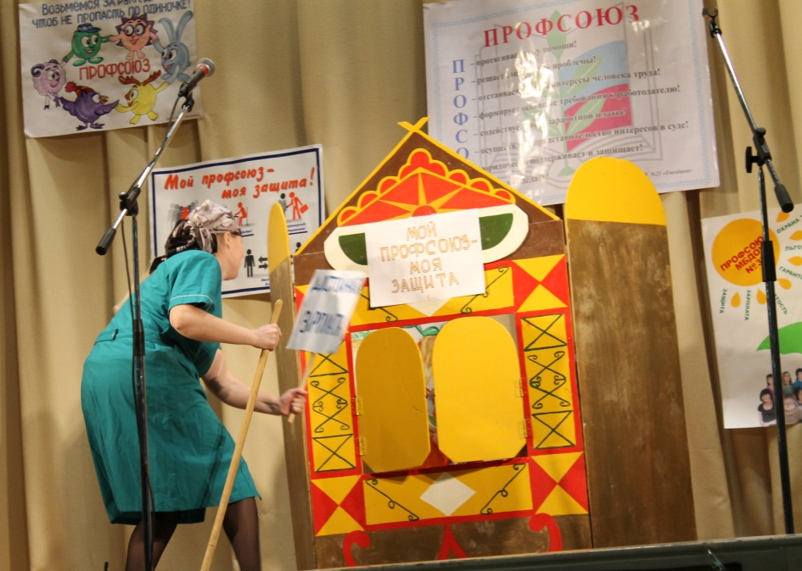
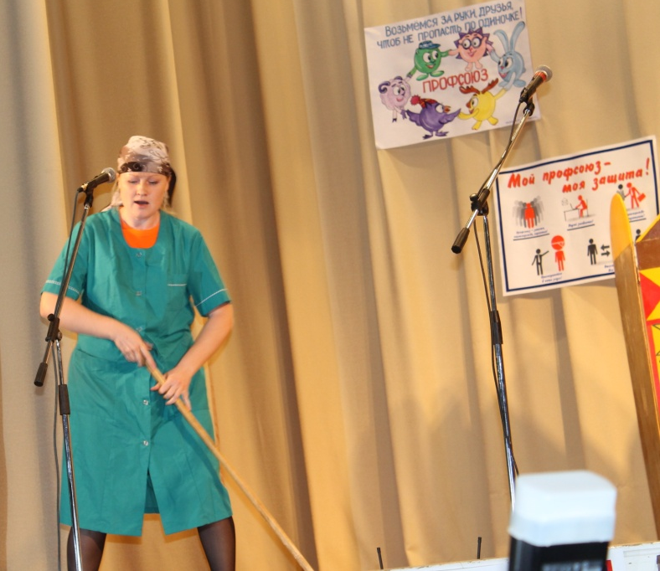
Екатерина Сергеевна

Slide 6
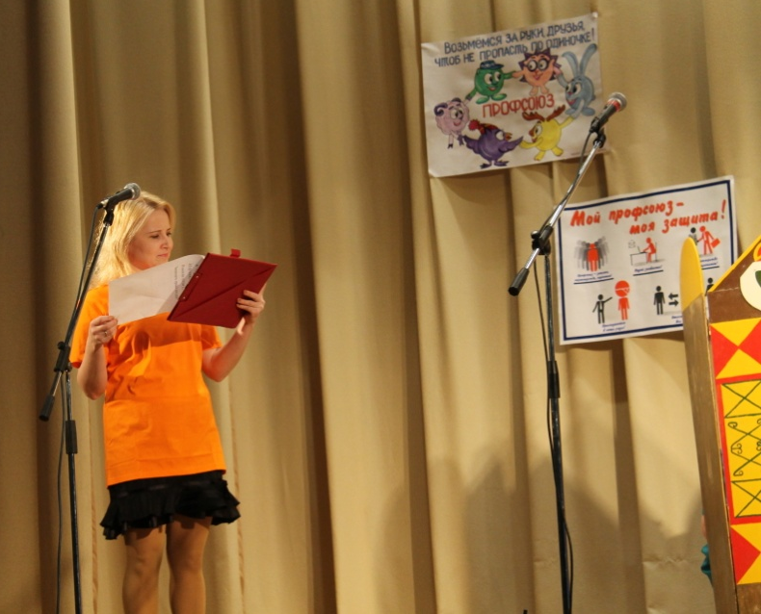
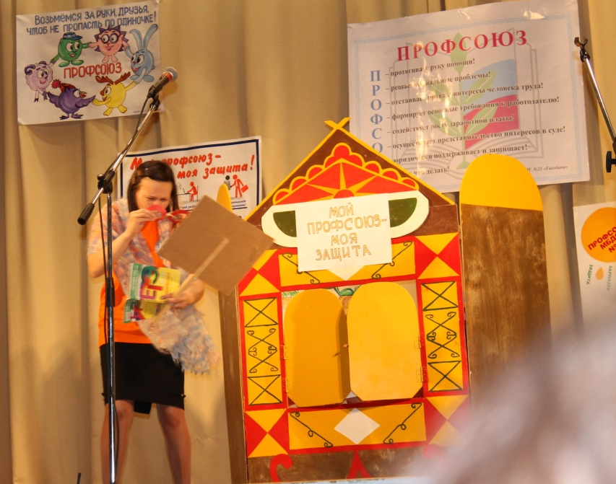
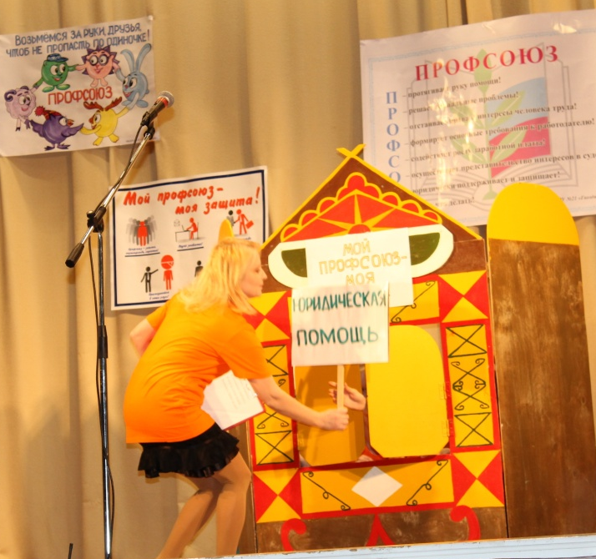
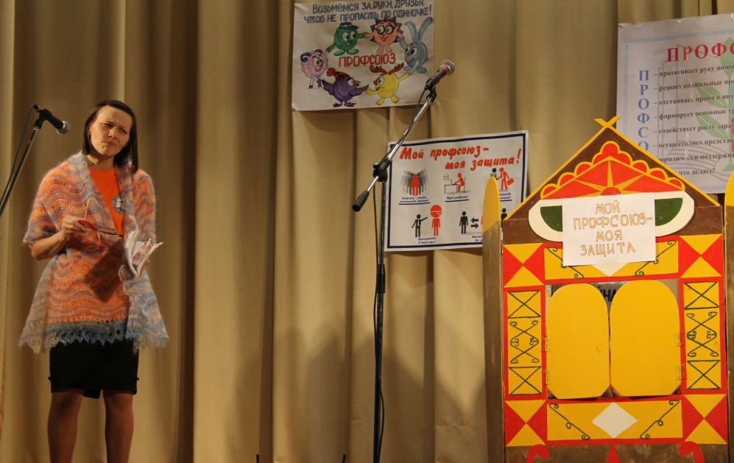
Рамзия Диргамовна и Чулпан Музиповна

Slide 7
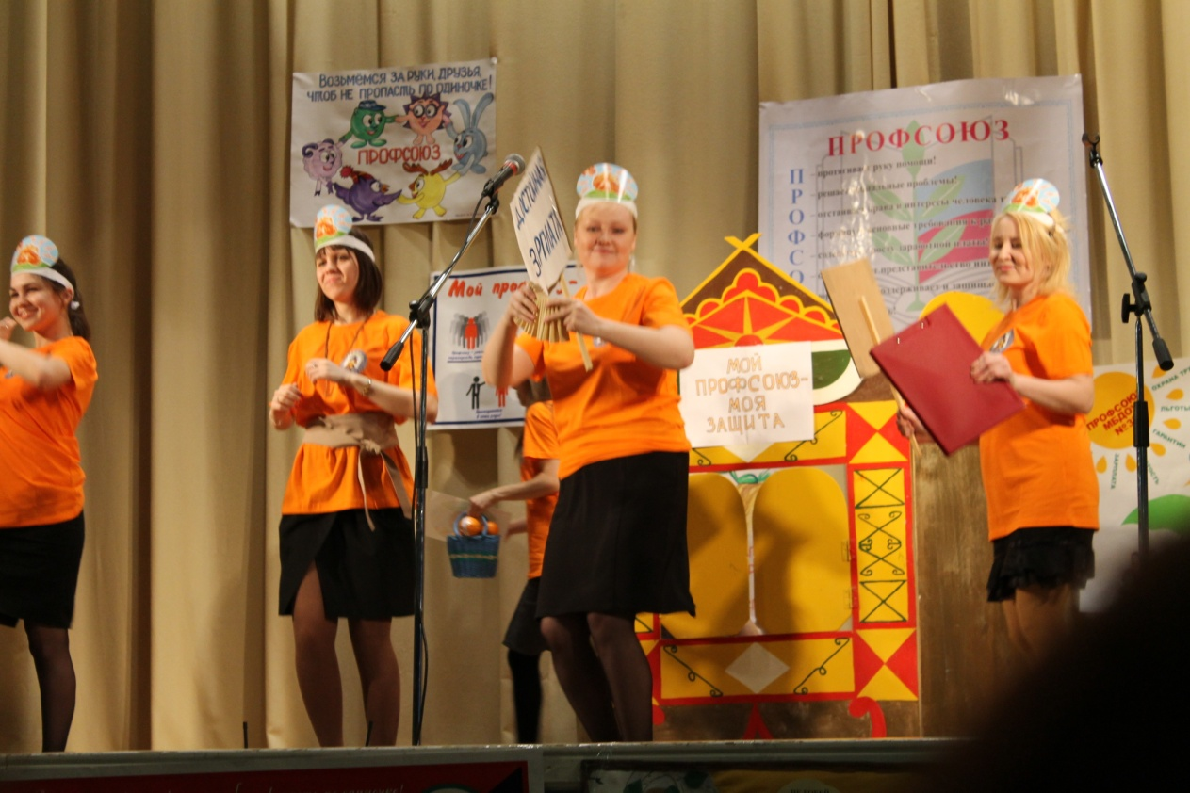
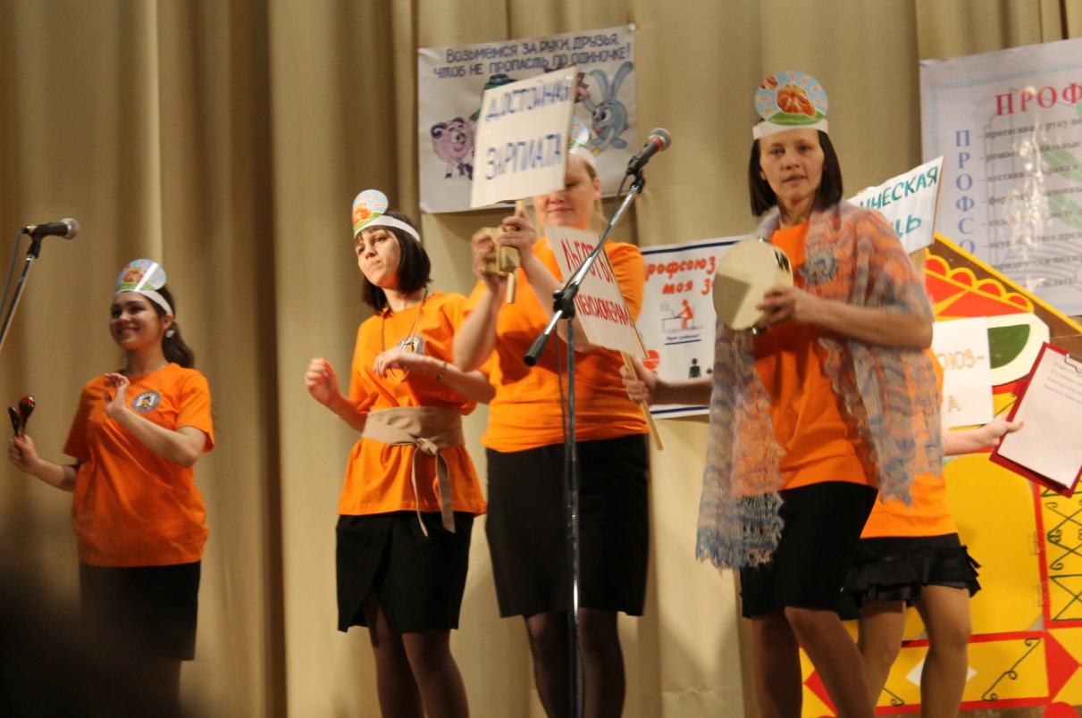
Наша сила
в единстве!
Жить для людей и
ради людей!

Slide 8
Профсоюзный комитет
выражает благодарность
работникам, принявшим активное участие
в жизнедеятельности профсоюза школы!
Спасибо за внимание!

